Slide 1




HOẠT ĐỘNG MỞ ĐẦU

Slide 2
Chương 1:Phương trình và hệ phương trình bậc nhất
Bài 1:Phương trình quy về phương trình bậc nhất một ẩn
Bài 2:Phương trình bậc nhất hai ẩn. Hệ phương trình bậc nhất hai ẩn
Bài 3:Giải hệ phương trình bậc nhất hai ẩn

Slide 3




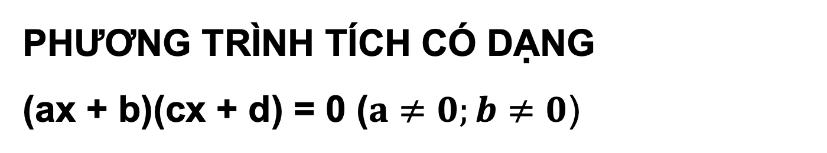
NỘI DUNG BÀI HỌC
PHƯƠNG TRÌNH TÍCH CÓ DẠNG
(ax + b)(cx + d) = 0 ($a≠0;b≠0$)
1
2
PHƯƠNG TRÌNH CHỨA ẨN Ở MẪU

Slide 4



Bài 1: Phương trình quy về phương trình bậc nhất một ẩn ( Tiết 1)
PHÒNG GD&ĐT………..
TRƯỜNG THCS ………….……
Giáo viên:……………………………

Slide 5


Phương trình và hệ phương trình bậc nhất
HĐ1
a) Cho hai số thực u, v có tích uv = 0. Có nhận xét gì về giá trị của u, v?
b) Cho phương trình (x – 3)(2x+ 1) = 0.
⦁ Hãy giải mỗi phương trình bậc nhất sau: x – 3 = 0; 2x + 1 = 0.
⦁ Chứng tỏ rằng nghiệm của phương trình x – 3 = 0 và nghiệm của phương trình 2x + 1 = 0 đều là nghiệm của phương trình (x – 3)(2x + 1) = 0.
⦁ Giả sử x = x₀ là nghiệm của phương trình (x – 3)(2x + 1) = 0. Giá trị x = x₀ có phải là nghiệm của phương trình x – 3 = 0 hoặc phương trình 2x + 1 = 0 hay không?

Slide 6

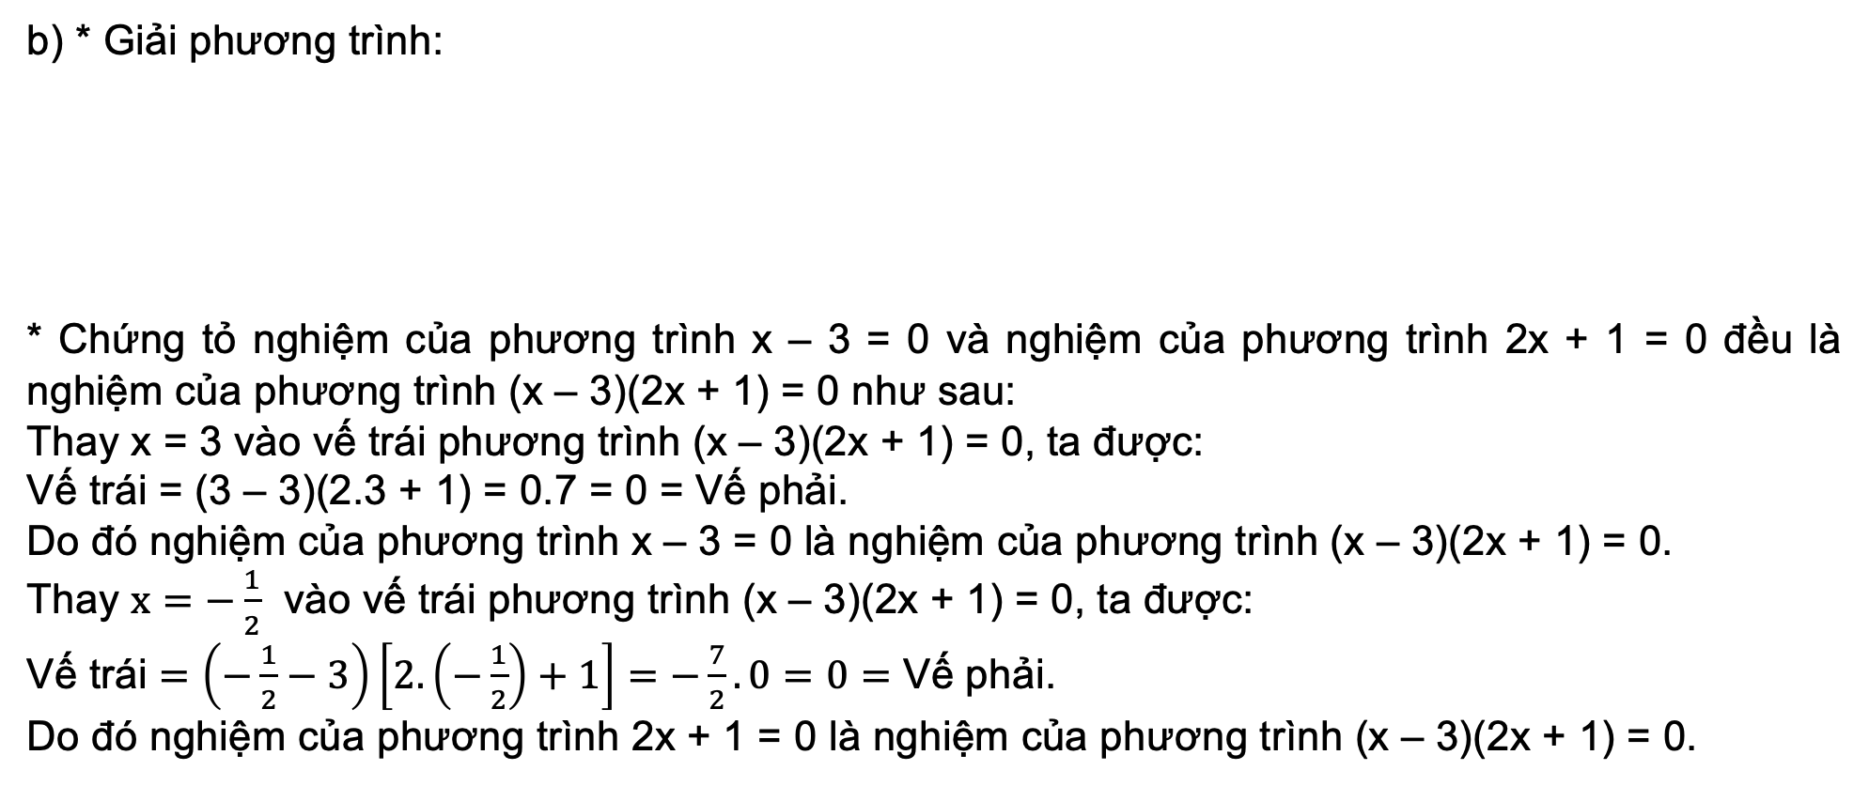
HĐ1
Trả lời:
a) Ta thấy, uv = 0 khi và chỉ khi u = 0 hoặc v = 0.
b) * Giải phương trình:
* Chứng tỏ nghiệm của phương trình x – 3 = 0 và nghiệm của phương trình 2x + 1 = 0 đều là nghiệm của phương trình (x – 3)(2x + 1) = 0 như sau:
Thay x = 3 vào vế trái phương trình (x – 3)(2x + 1) = 0, ta được:
Vế trái = (3 – 3)(2.3 + 1) = 0.7 = 0 = Vế phải.
Do đó nghiệm của phương trình x – 3 = 0 là nghiệm của phương trình (x – 3)(2x + 1) = 0.
Thay $x=−\frac{1}{2}$ vào vế trái phương trình (x – 3)(2x + 1) = 0, ta được:
Vế trái $=\left(−\frac{1}{2}−3\right)\left[2.\left(−\frac{1}{2}\right)+1\right]=−\frac{7}{2}.0=0=$ Vế phải.
Do đó nghiệm của phương trình 2x + 1 = 0 là nghiệm của phương trình (x – 3)(2x + 1) = 0.
x – 3 = 0 x = 3. Vậy phương trình x – 3 = 0 có nghiệm là x = 3. | 2x + 1 = 0 2x = –1 x = −12. Vậy phương trình 2x + 1 = 0 có nghiệm là x = −12.

Slide 7
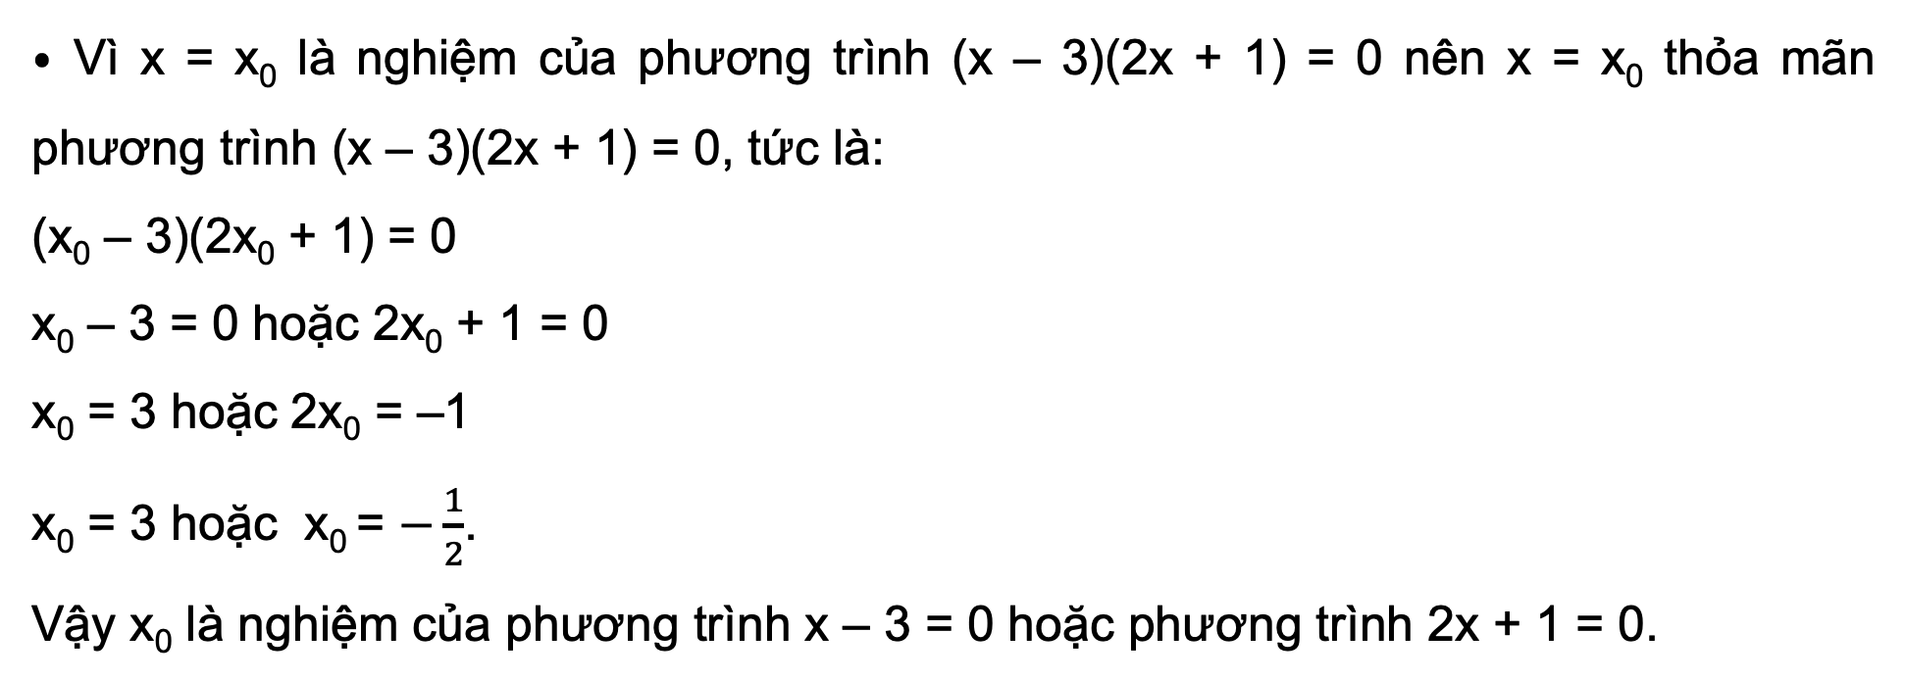
HĐ1
Trả lời:
⦁ Vì x = x₀ là nghiệm của phương trình (x – 3)(2x + 1) = 0 nên x = x₀ thỏa mãn phương trình (x – 3)(2x + 1) = 0, tức là:
(x₀ – 3)(2x₀ + 1) = 0
x₀ – 3 = 0 hoặc 2x₀ + 1 = 0
x₀ = 3 hoặc 2x₀ = –1
x₀ = 3 hoặc x₀ = $−\frac{1}{2}$.
Vậy x₀ là nghiệm của phương trình x – 3 = 0 hoặc phương trình 2x + 1 = 0.

Slide 8




TỔNG QUÁT
Để giải phương trình tích (ax + b)(cx + d) = 0 ($a≠0;b≠0$), ta có thể làm như sau:
Bước 1. Giải hai phương trình bậc nhất: ax + b = 0 và cx + d = 0
Bước 2. Kết luận nghiệm: Lấy tất cả các nghiệm của hai phương trình bậc nhất vừa giải được ở Bước 1.

Slide 9
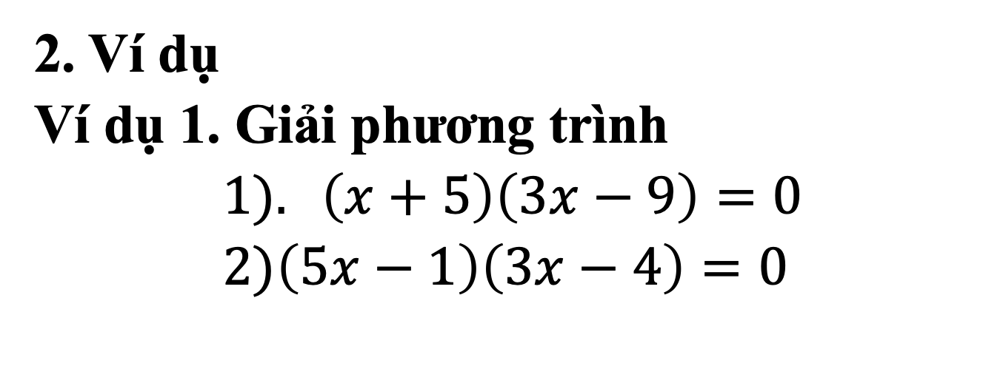
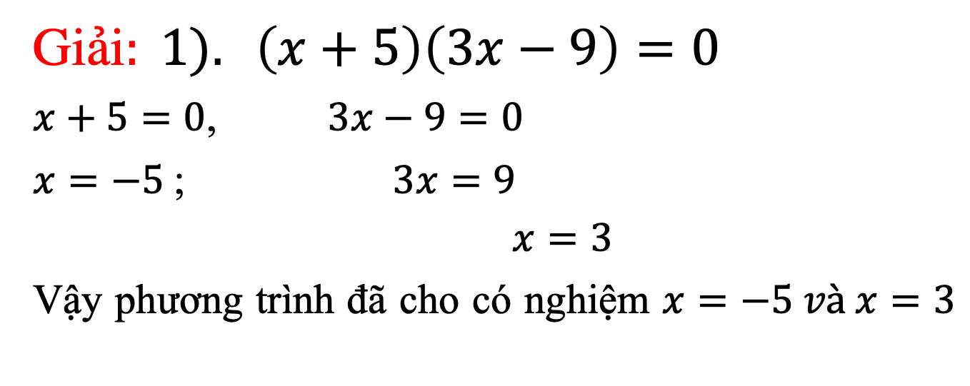
2. Ví dụ Ví dụ 1. Giải phương trình $$1). \left(x+5\right)\left(3x−9\right)=0 \\ 2)\left(5x−1\right)\left(3x−4\right)=0$$
Giải$: 1). \left(x+5\right)\left(3x−9\right)=0$
$x+5=0$, $3x−9=0$
$x=−5$; $3x=9$
$$x=3$$
Vậy phương trình đã cho có nghiệm $x=−5 và x=3$

Slide 10
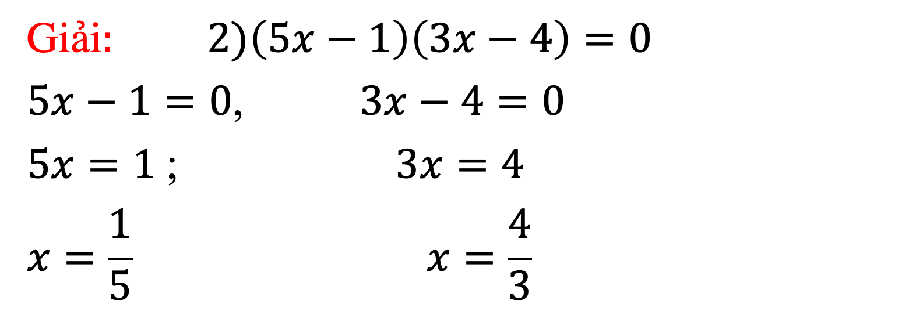
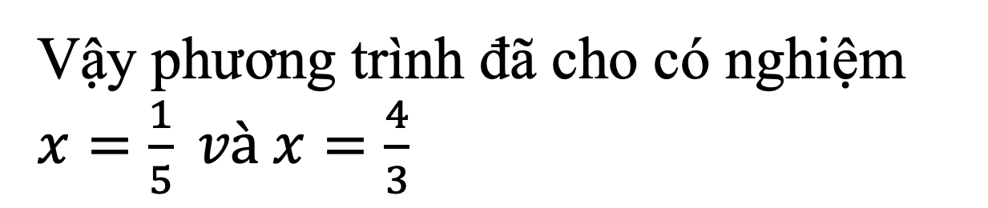
2. Ví dụ
Giải$: 2)\left(5x−1\right)\left(3x−4\right)=0$
$5x−1=0$, $3x−4=0$
$5x=1$; $3x=4$
$$x=\frac{1}{5} x=\frac{4}{3}$$
Vậy phương trình đã cho có nghiệm $x=\frac{1}{5} và x=\frac{4}{3}$

Slide 11



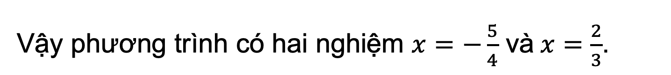
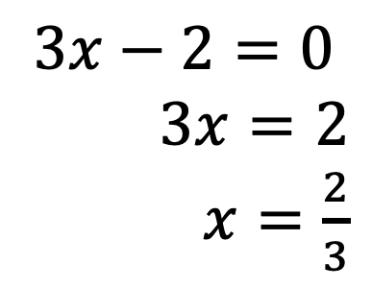
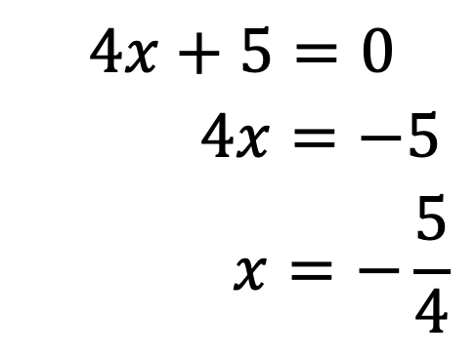
Luyện tập 1
Giải phương trình: $\left(4x+5\right)\left(3x−2\right)=0.$
Để giải phương trình đã cho, ta giải hai phương trình sau:
Giải
$$4x+5=0$$
$4x=−5$
$$x=−\frac{5}{4}$$
$$3x−2=0$$
$3x=2$
$x=\frac{2}{3}$
Vậy phương trình có hai nghiệm $x=−\frac{5}{4}$ và$x=\frac{2}{3}$.

Slide 12
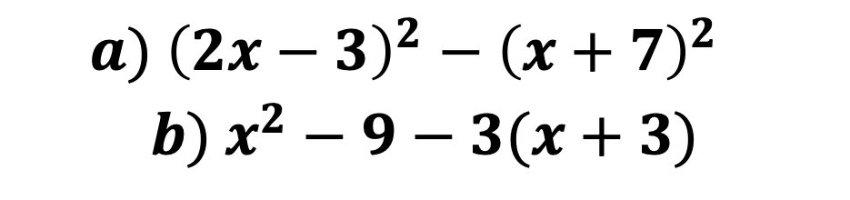
Phiếu bài tập số 1: Phân tích đa thức thành nhân tử
$${a) \left(2x−3\right)}^{2}−{\left(x+7\right)}^{2}$$
$$b) x^{2}−9−3(x+3)$$
Có mấy phương pháp phân tích đa thức thành nhân tử? Kể tên?

Slide 13
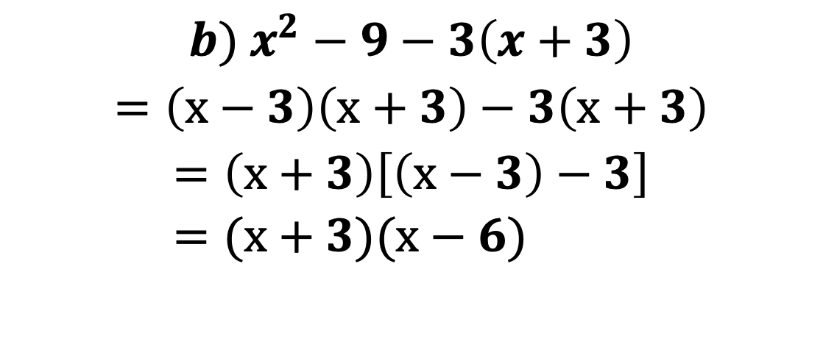
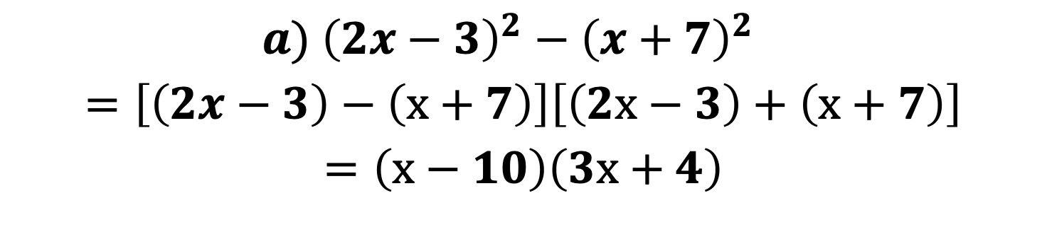
Phân tích đa thức thành nhân tử
Giải:
$${a) \left(2x−3\right)}^{2}−{\left(x+7\right)}^{2}$$
$$=\left[\left(2x−3\right)−\left(x+7\right)\right]\left[\left(2x−3\right)+\left(x+7\right)\right]$$
$$=\left(x−10\right)\left(3x+4\right)$$
$$b) x^{2}−9−3\left(x+3\right)$$
$$=\left(x−3\right)\left(x+3\right)−3\left(x+3\right)$$
$$=\left(x+3\right)\left[\left(x−3\right)−3\right]=(x+3)(x−6)$$

Slide 14
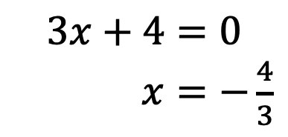
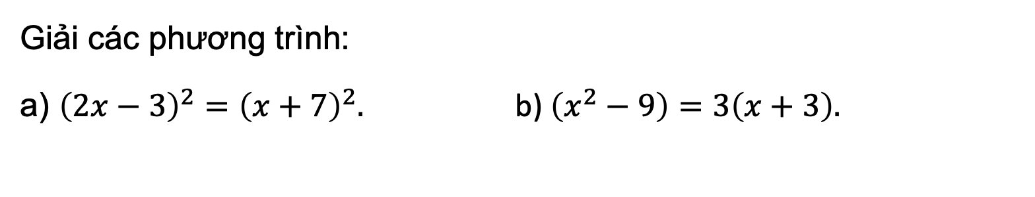
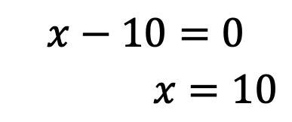
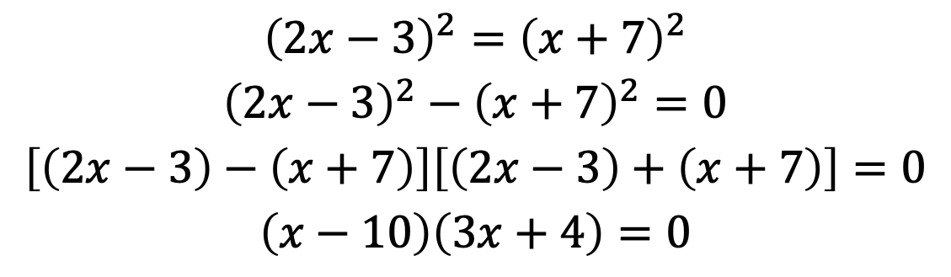
Ví dụ 2
Giải các phương trình:
a) ${\left(2x−3\right)}^{2}={\left(x+7\right)}^{2}.$ b) $\left(x^{2}−9\right)=3\left(x+3\right).$
Giải
a) Ta có:
$${\left(2x−3\right)}^{2}={\left(x+7\right)}^{2}$$
$${\left(2x−3\right)}^{2}−{\left(x+7\right)}^{2}=0$$
$$\left[\left(2x−3\right)−\left(x+7\right)\right]\left[\left(2x−3\right)+\left(x+7\right)\right]=0$$
$$\left(x−10\right)\left(3x+4\right)=0$$
Để giải phương trình đã cho, ta giải hai phương trình sau:
$$x−10=0$$
$x=10$
$$3x+4=0$$
$x=−\frac{4}{3}$
Vậy phương trình có hai nghiệm $x=10$ và$x=−\frac{4}{3}$.

Slide 15
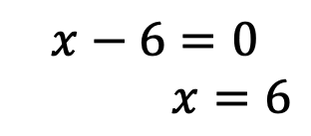
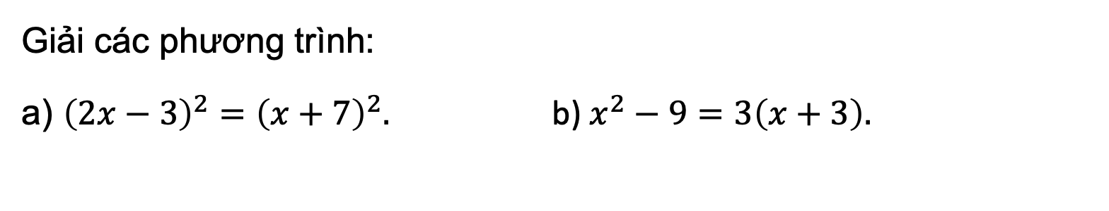
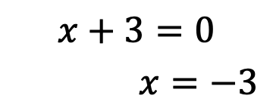
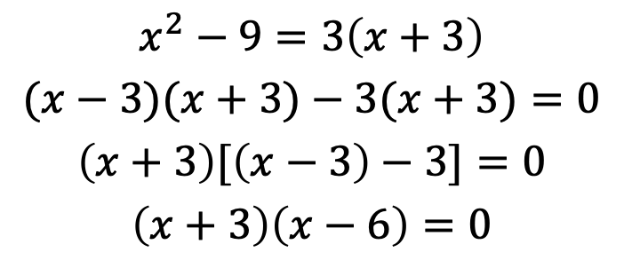
Ví dụ 2
Giải các phương trình:
a) ${\left(2x−3\right)}^{2}={\left(x+7\right)}^{2}.$ b) $x^{2}−9=3\left(x+3\right).$
Giải
b) Ta có:
$$x^{2}−9=3\left(x+3\right)$$
$$(x−3)(x+3)−3(x+3)=0$$
$$\left(x+3\right)[\left(x−3\right)−3]=0$$
$$\left(x+3\right)\left(x−6\right)=0$$
Để giải phương trình sau:
$$x+3=0$$
$x=−3$
$$x−6=0$$
$x=6$
Vậy phương trình có hai nghiệm $x=−3$ và$x=6$.

Slide 16
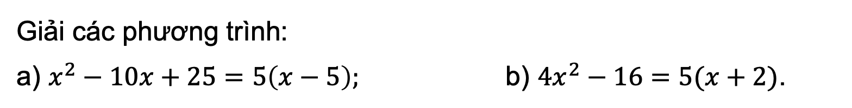
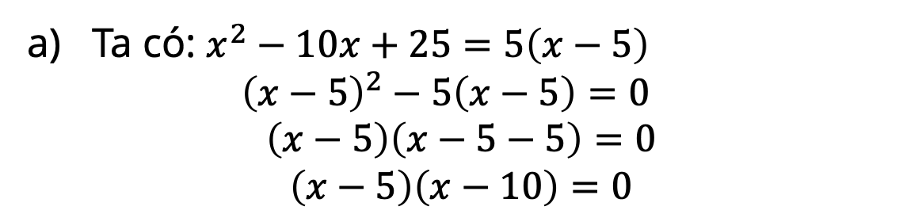
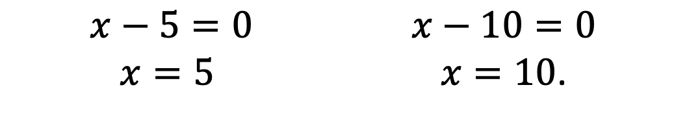
Luyện tập 2
Giải các phương trình:
a) $x^{2}−10x+25=5\left(x−5\right);$ b) $4x^{2}−16=5(x+2)$.
Giải
Ta có: $x^{2}−10x+25=5\left(x−5\right)$
${\left(x−5\right)}^{2}−5\left(x−5\right)=0$
$$\left(x−5\right)\left(x−5−5\right)=0$$
$\left(x−5\right)\left(x−10\right)=0$
Để giải phương trình trên, ta giải hai phương trình sau:
$x−5=0$ $$x=5$$ | $$x−10=0$$ $x=10$.
Vậy phương trình đã cho có hai nghiệm là $x=5$ và $x=10$.

Slide 17
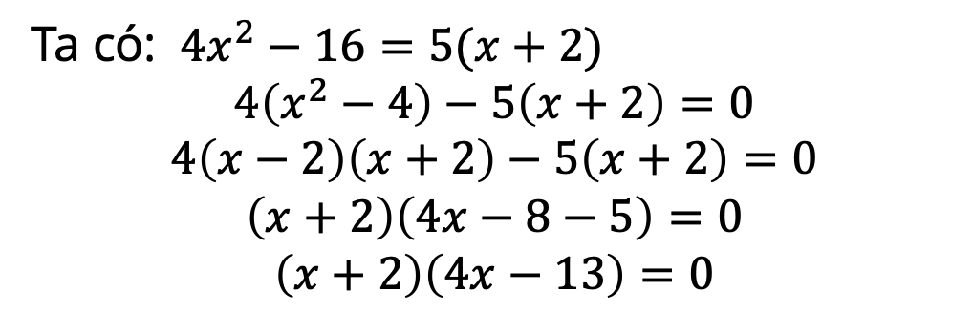
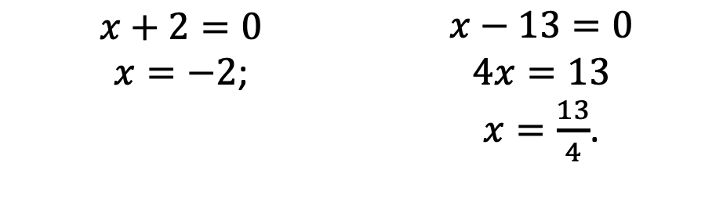
Luyện tập 2
Giải các phương trình:
a) $x^{2}−10x+25=5\left(x−5\right);$ b) $4x^{2}−16=5(x+2)$.
Giải
Ta có: $4x^{2}−16=5(x+2)$
$$4\left(x^{2}−4\right)−5\left(x+2\right)=0$$
$$4\left(x−2\right)\left(x+2\right)−5\left(x+2\right)=0$$
$$\left(x+2\right)\left(4x−8−5\right)=0$$
$$\left(x+2\right)\left(4x−13\right)=0$$
Để giải phương trình trên, ta giải hai phương trình sau:
$$x+2=0$$ $x=−2$; | $$x−13=0$$ $$4x=13$$ $x=\frac{13}{4}$.
Vậy phương trình đã cho có hai nghiệm là x = –2 và x = $\frac{13}{4}$.

Slide 18



HOẠT ĐỘNG LUYỆN TẬP
DORAEMON
VÀ CHIẾC
BÁNH RÁN
Những con chuột đáng ghét đang tìm cách ăn vụng bánh rán của chú mèo máy Doraemon. Các em hãy ngăn cản chúng bằng cách trả lời các câu hỏi nhé.

Slide 19



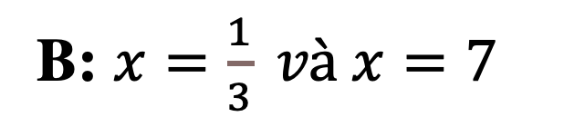
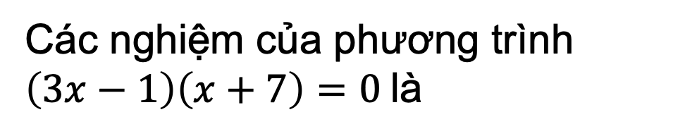
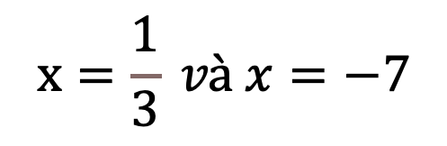
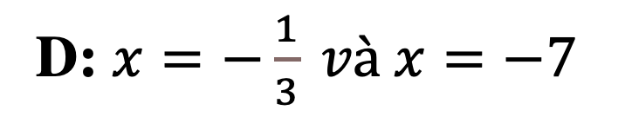
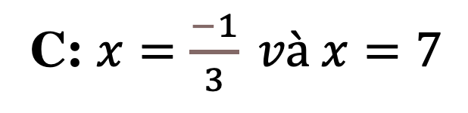
Các nghiệm của phương trình $\left(3x−1\right)\left(x+7\right)=0$là
$$x=\frac{1}{3} và x=−7$$
B: $x=\frac{1}{3} và x=7$
A:
C: $x=\frac{−1}{3} và x=7$
D: $x=−\frac{1}{3} và x=−7$

Slide 20

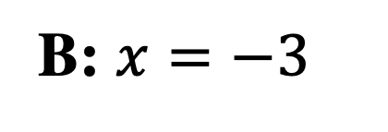
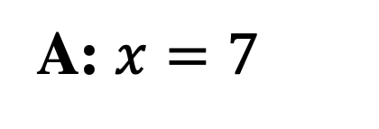
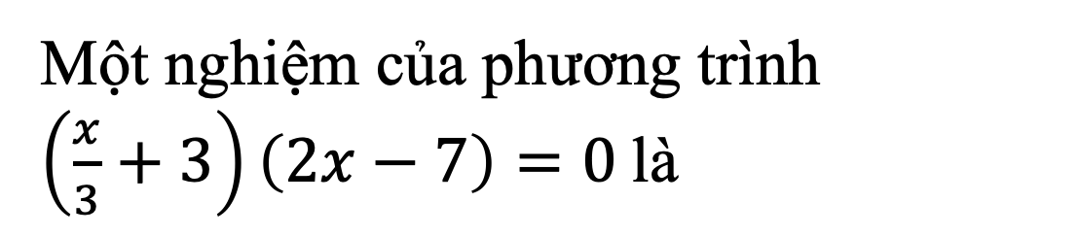
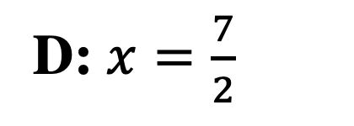
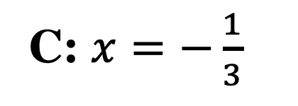
Một nghiệm của phương trình $\left(\frac{x}{3}+3\right)\left(2x−7\right)=0$là
B: $x=−3$
A: $x=7$
D: $x=\frac{7}{2}$
C: $x=−\frac{1}{3}$

Slide 21

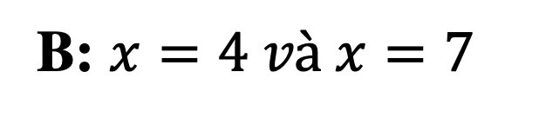
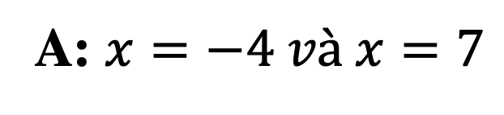
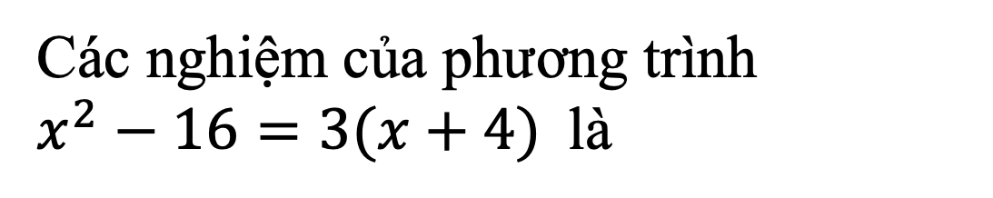
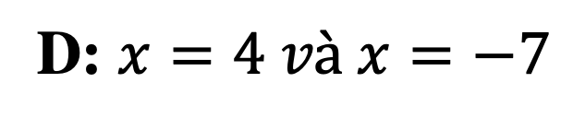
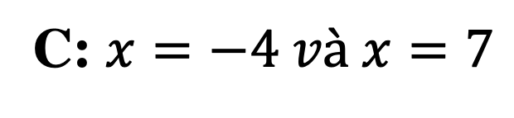
Các nghiệm của phương trình
$x^{2}−16=3(x+4)$là
A: $x=−4 và x=7$
B: $x=4 và x=7$
C: $x=−4 và x=7$
D: $x=4 và x=−7$

Slide 22

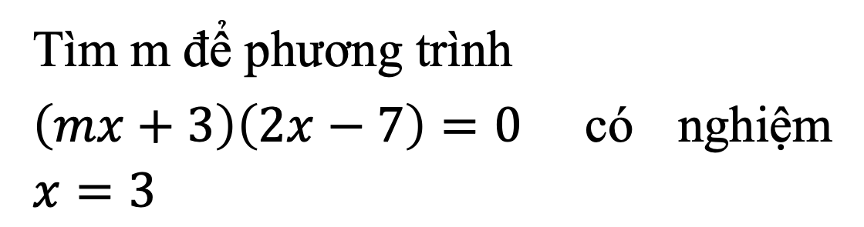
Tìm m để phương trình
$\left(mx+3\right)\left(2x−7\right)=0$ có nghiệm $x=3$
B: m=3
A: m=-1
C: m=-3
D: m=1

Slide 23
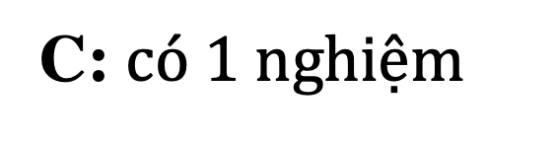

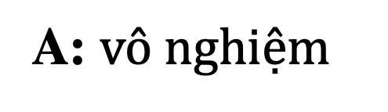
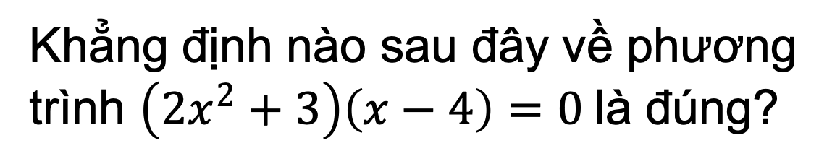

Khẳng định nào sau đây về phương trình $\left(2x^{2}+3\right)\left(x−4\right)=0$là đúng?
B$: có 2 nghiệm$
A: $vô nghiệm$
C: $có 1 nghiệm$
D: $có 3 nghiệm$

Slide 24


Ví dụ 3
Giải bài toán nêu trong phần mở đầu.
Giải
Gọi độ dài cạnh của khu đất có dạng hình vuông là x (m) với x > 50.
Chiều dài và chiều rộng bể bơi lần lượt là x – 25 (m) và x – 50 (m).
Diện tích mảnh đất là: (x – 50)(x – 25) (m²)
Ta có phương trình: (x – 50)(x – 25) = 1250
(x – 50)(x – 25) – 1250 = 0
x² – 75x = 0
x(x – 75) = 0
x = 0 hoặc x = 75.
Do x > 50 nên x = 75. Vậy độ dài cạnh của khu đất là 75m.

Slide 25
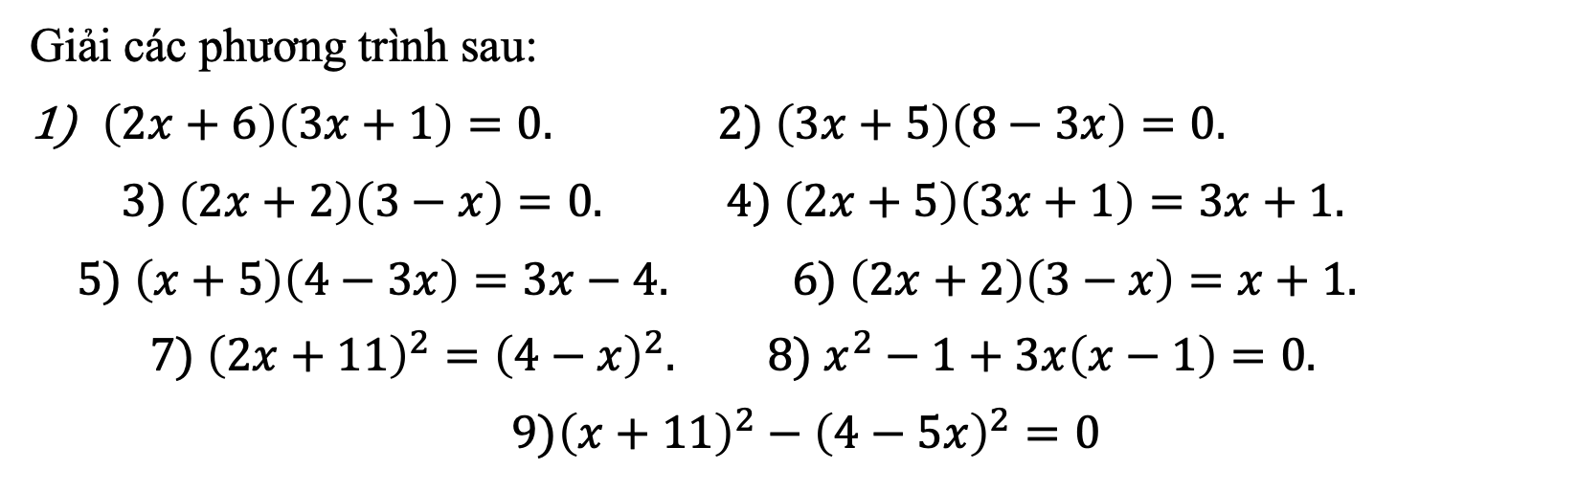
HƯỚNG DẪN TỰ HỌC Ở NHÀ
Đọc lại toàn bộ nội dung bài đã học.
Làm bài tập
- Đọc nội dung phần còn lại của bài, tiết sau học tiếp.
Giải các phương trình sau:
$\left(2x+6\right)\left(3x+1\right)=0. 2) \left(3x+5\right)\left(8−3x\right)=0.$
$$3) \left(2x+2\right)\left(3−x\right)=0. 4) \left(2x+5\right)\left(3x+1\right)=3x+1.$$
$$5) \left(x+5\right)\left(4−3x\right)=3x−4. 6) \left(2x+2\right)\left(3−x\right)=x+1.$$
$$7) {\left(2x+11\right)}^{2}={\left(4−x\right)}^{2}. 8) x^{2}−1+3x\left(x−1\right)=0.$$
$$9){\left(x+11\right)}^{2}−{\left(4−5x\right)}^{2}=0$$

Slide 26
Remember… Safety First!
Thank you!

